Slide 1
ሃገረ ኤርትራ "Χαγκέρε Έριτρεα

Slide 2
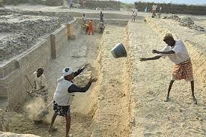
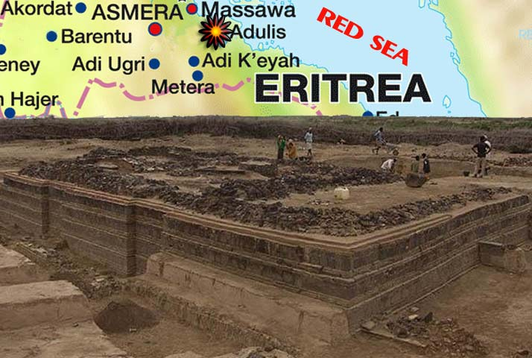
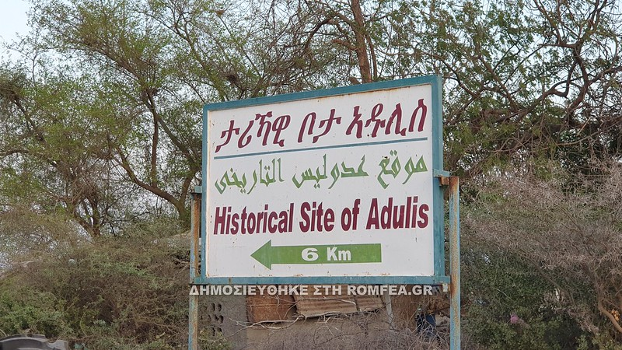

Slide 3
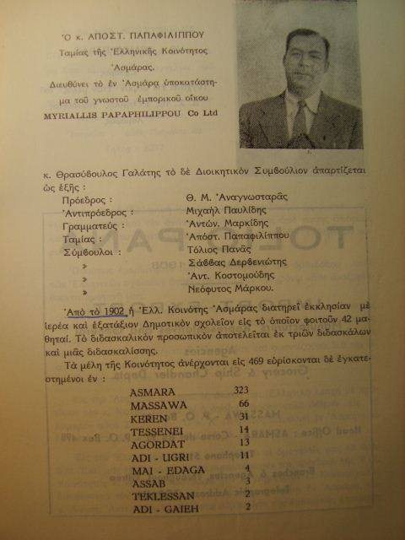

Slide 4
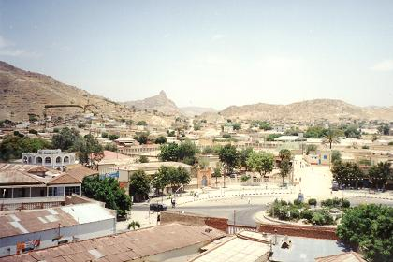
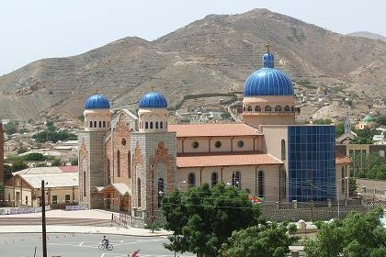
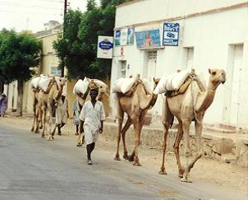

Slide 5
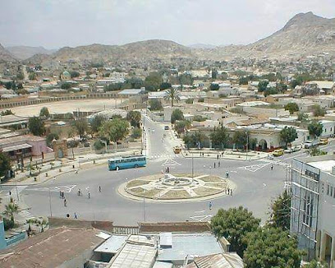
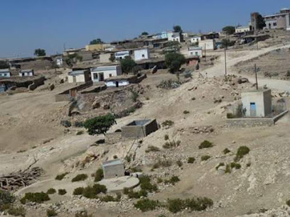

Slide 6
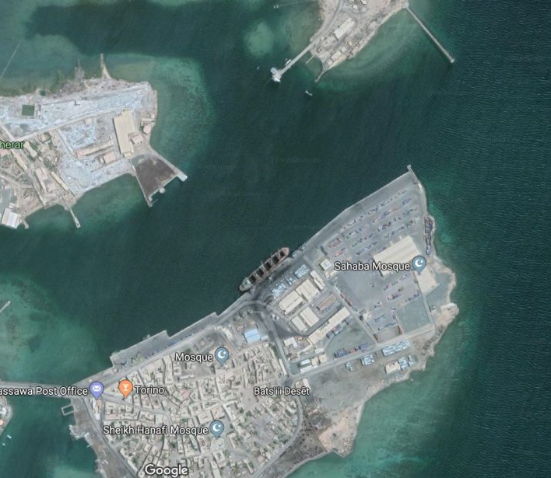
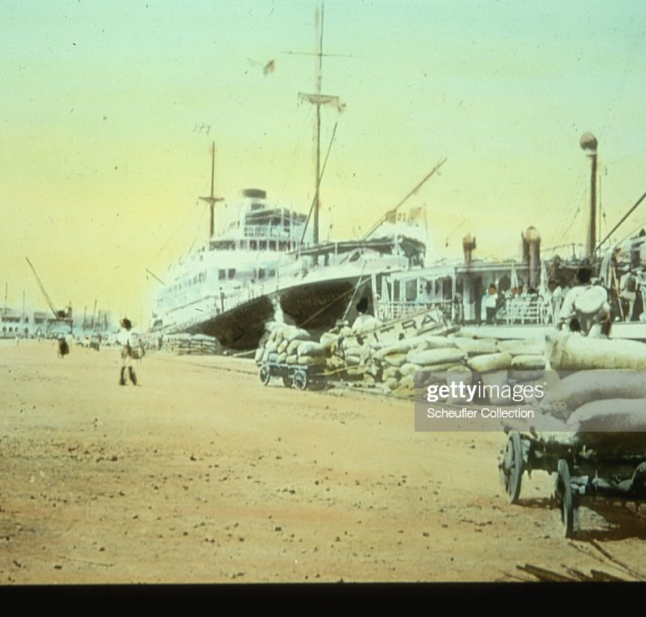
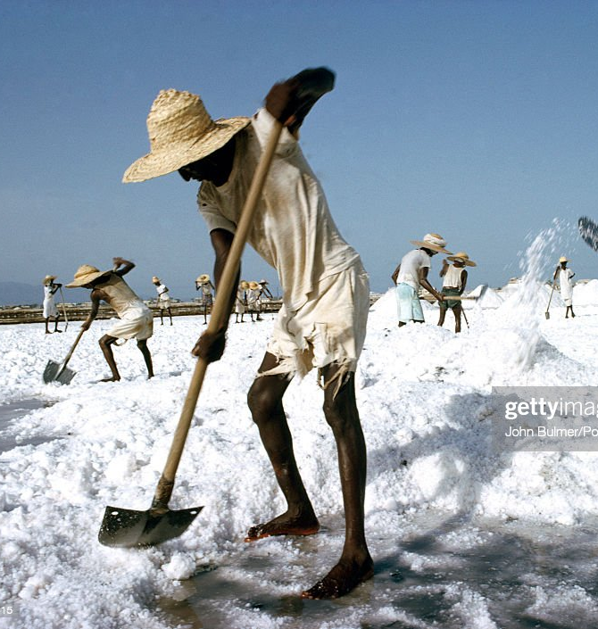
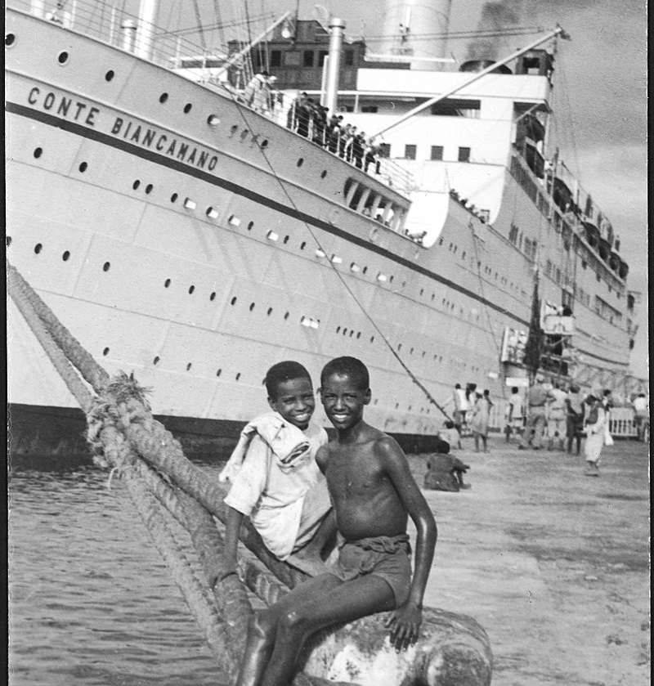

Slide 7
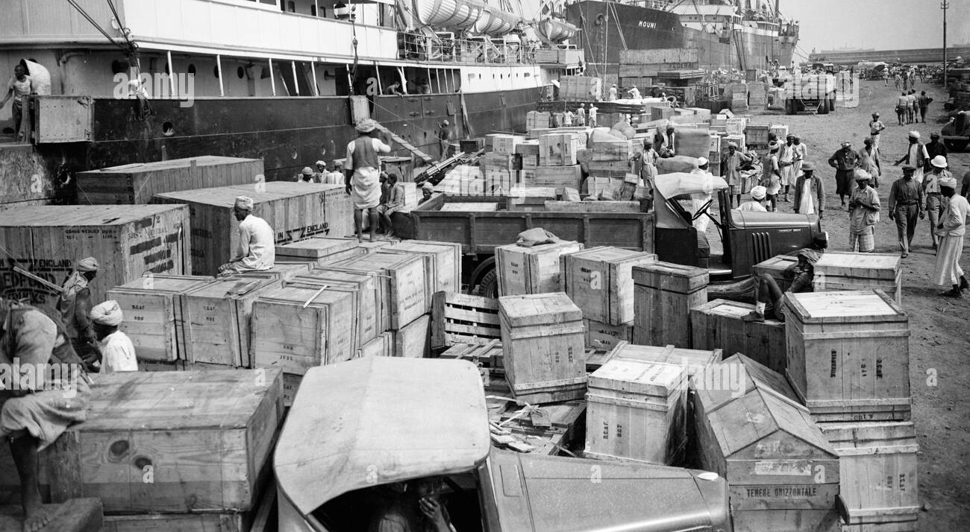
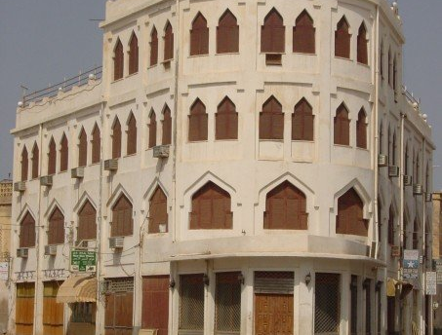
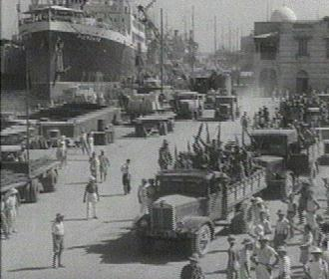
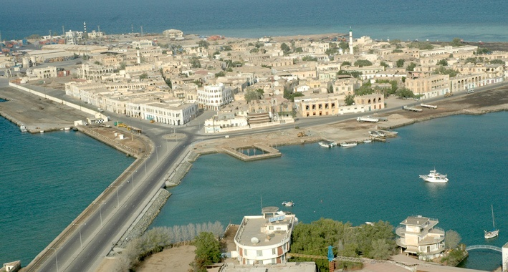

Slide 8
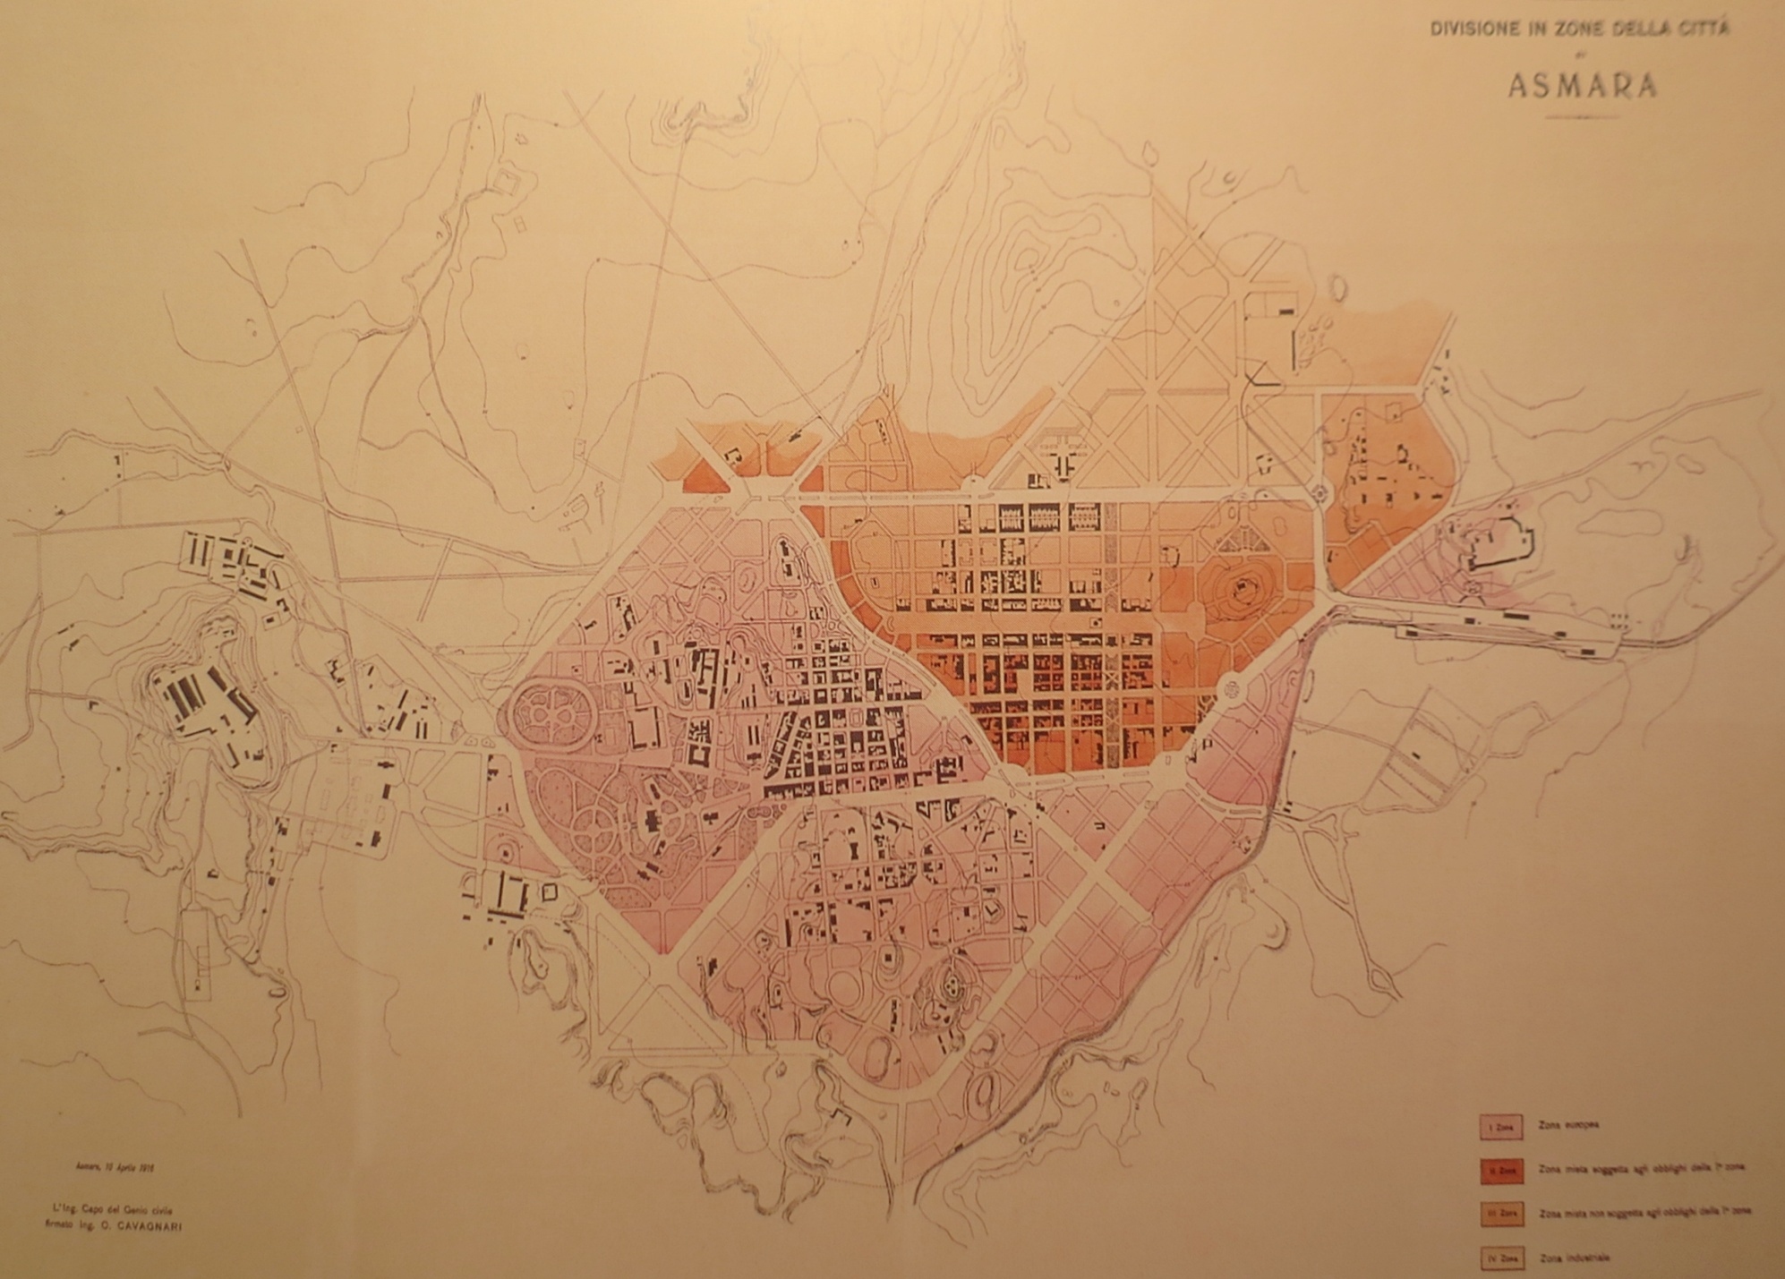

Slide 9
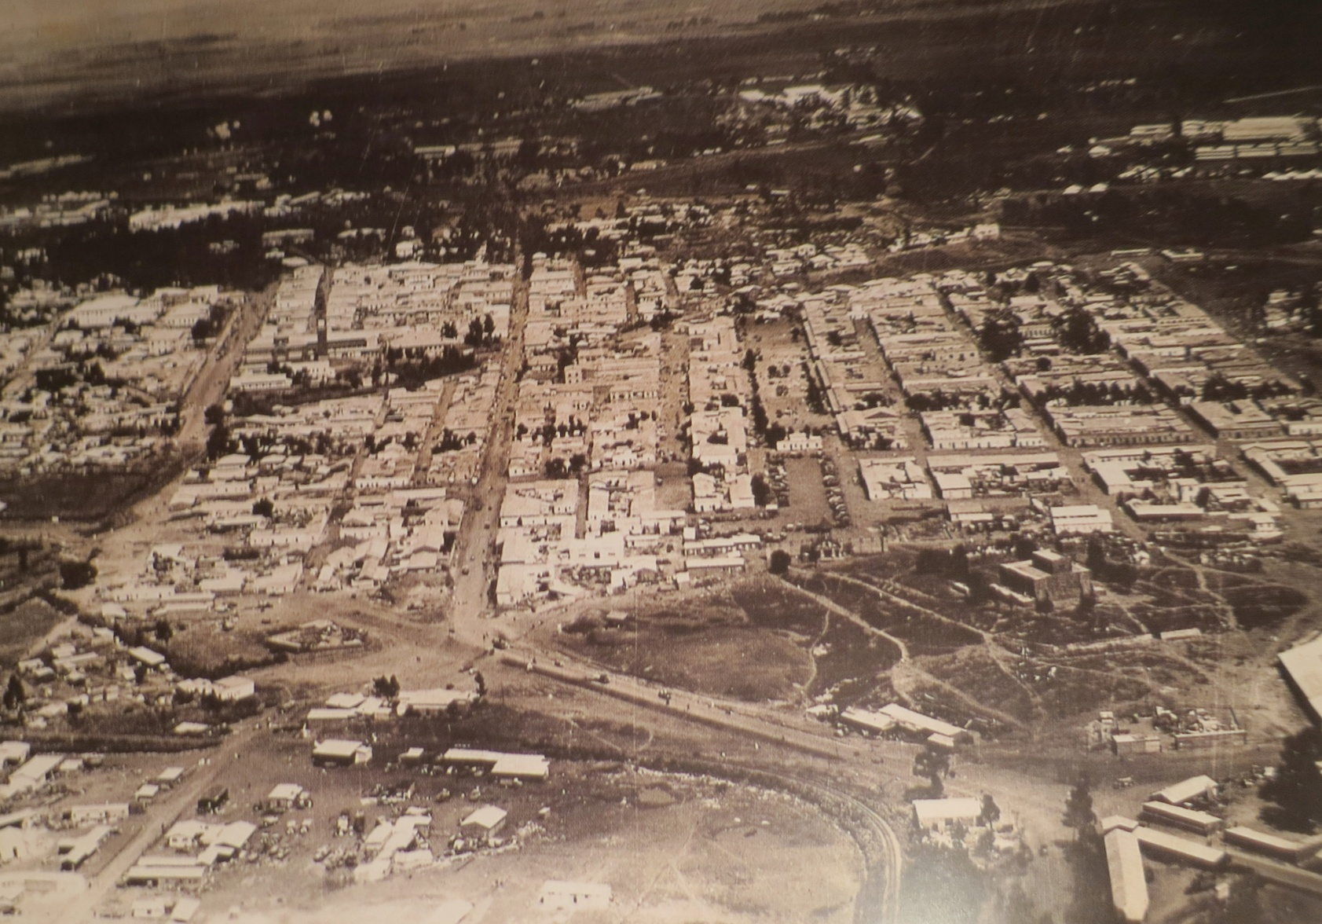

Slide 10
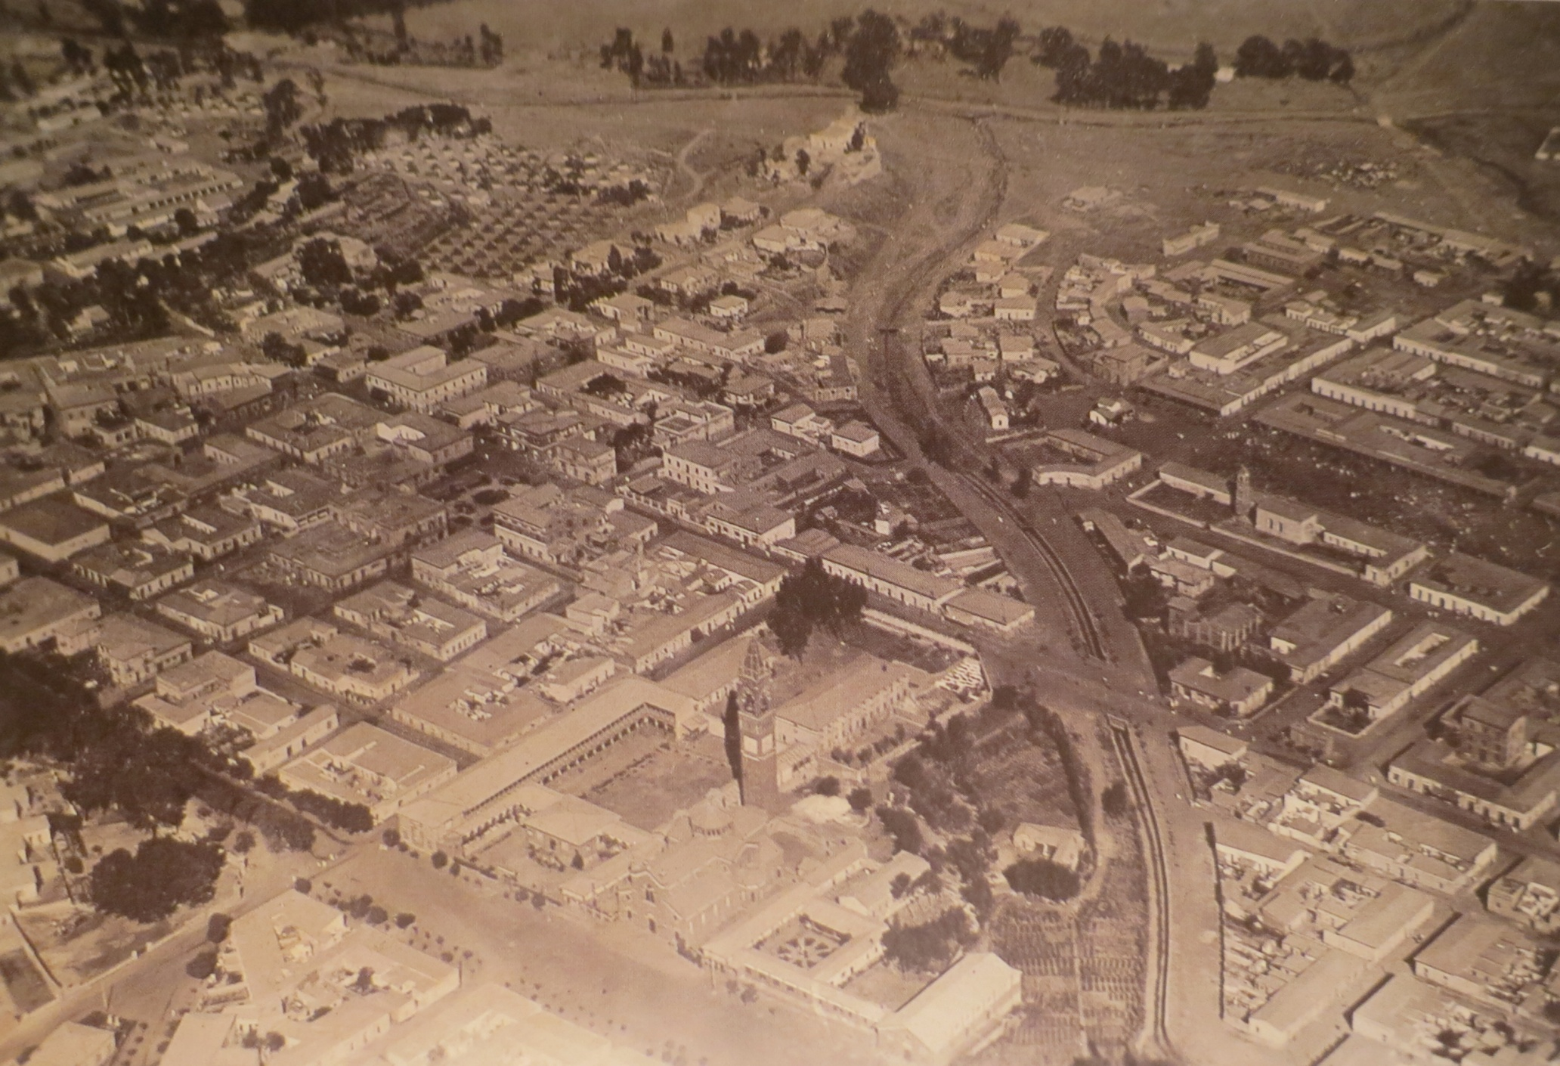

Slide 11
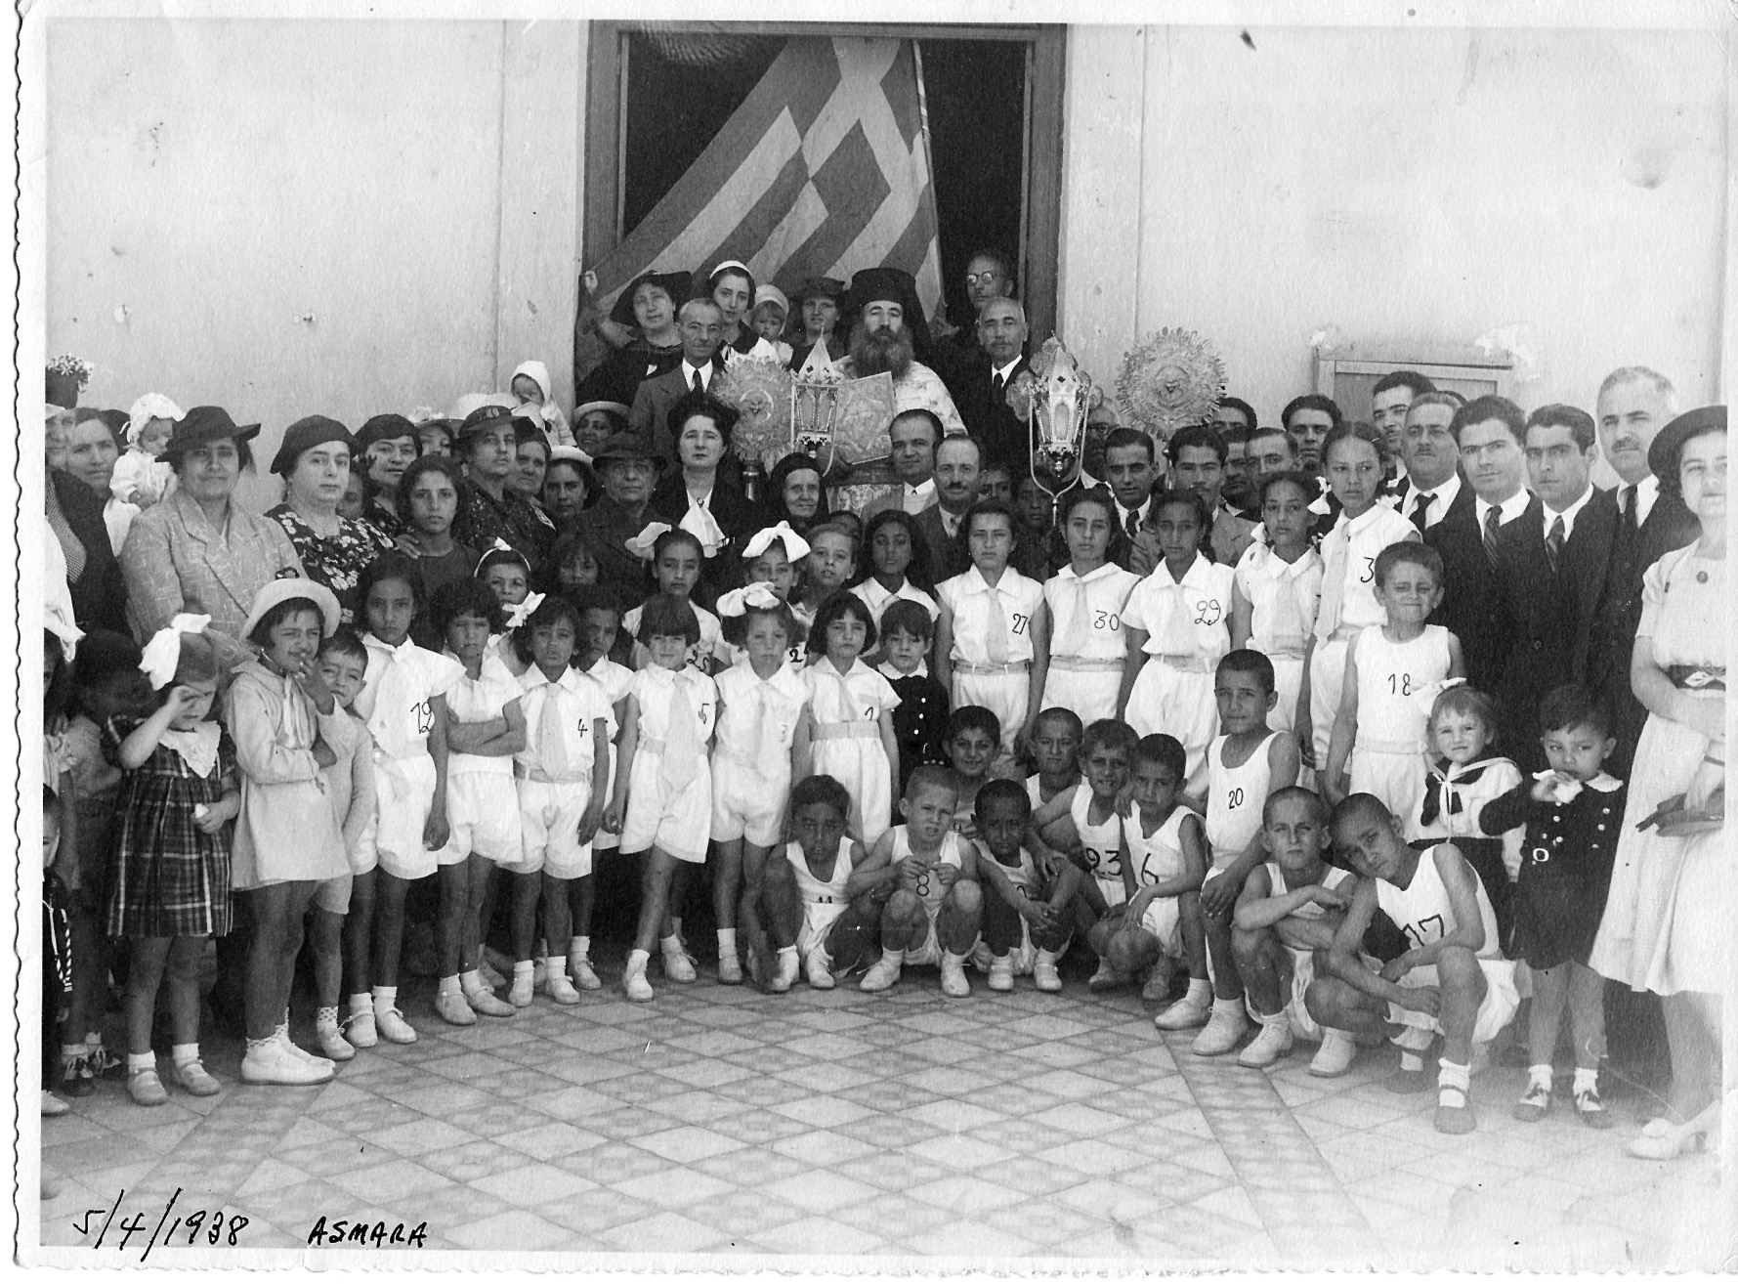
ΕΛΛΗΝΙΚΗ ΚΟΙΝΟΤΗΤΑ ΑΣΜΑΡΑ 5-4-1938

Slide 12
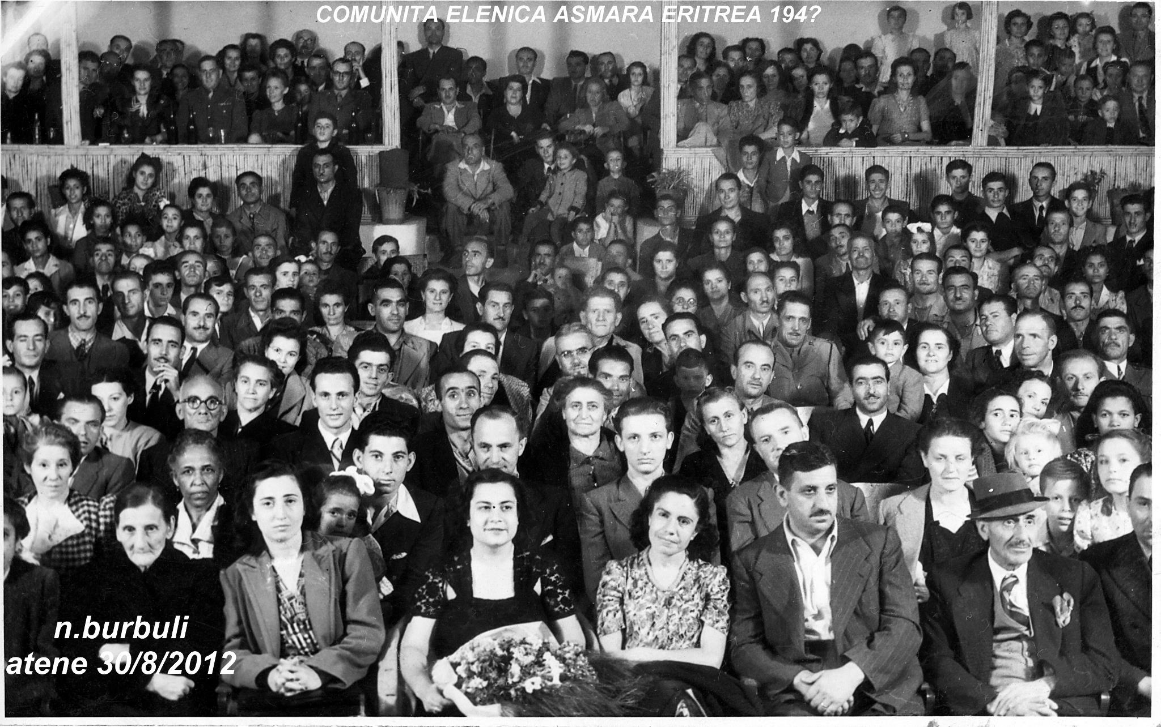
ΕΛΛΗΝΙΚΗ ΚΟΙΝΟΤΗΤΑ ΑΣΜΑΡΑΣ ΑΣΜΑΡΑ 23-12-1941

Slide 13
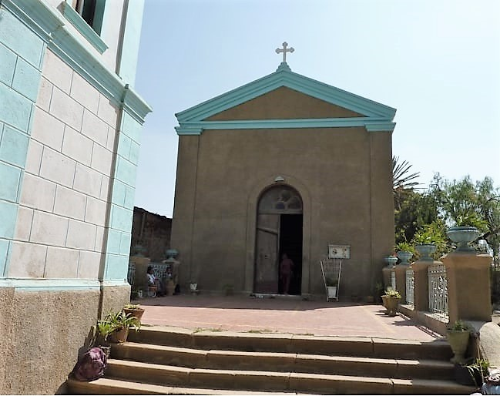
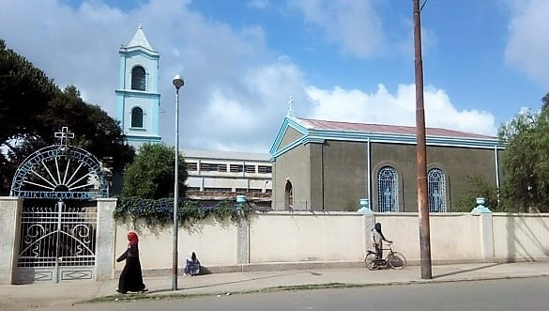

Slide 14
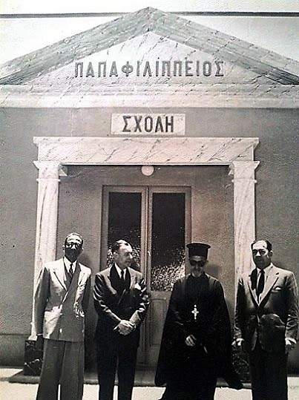
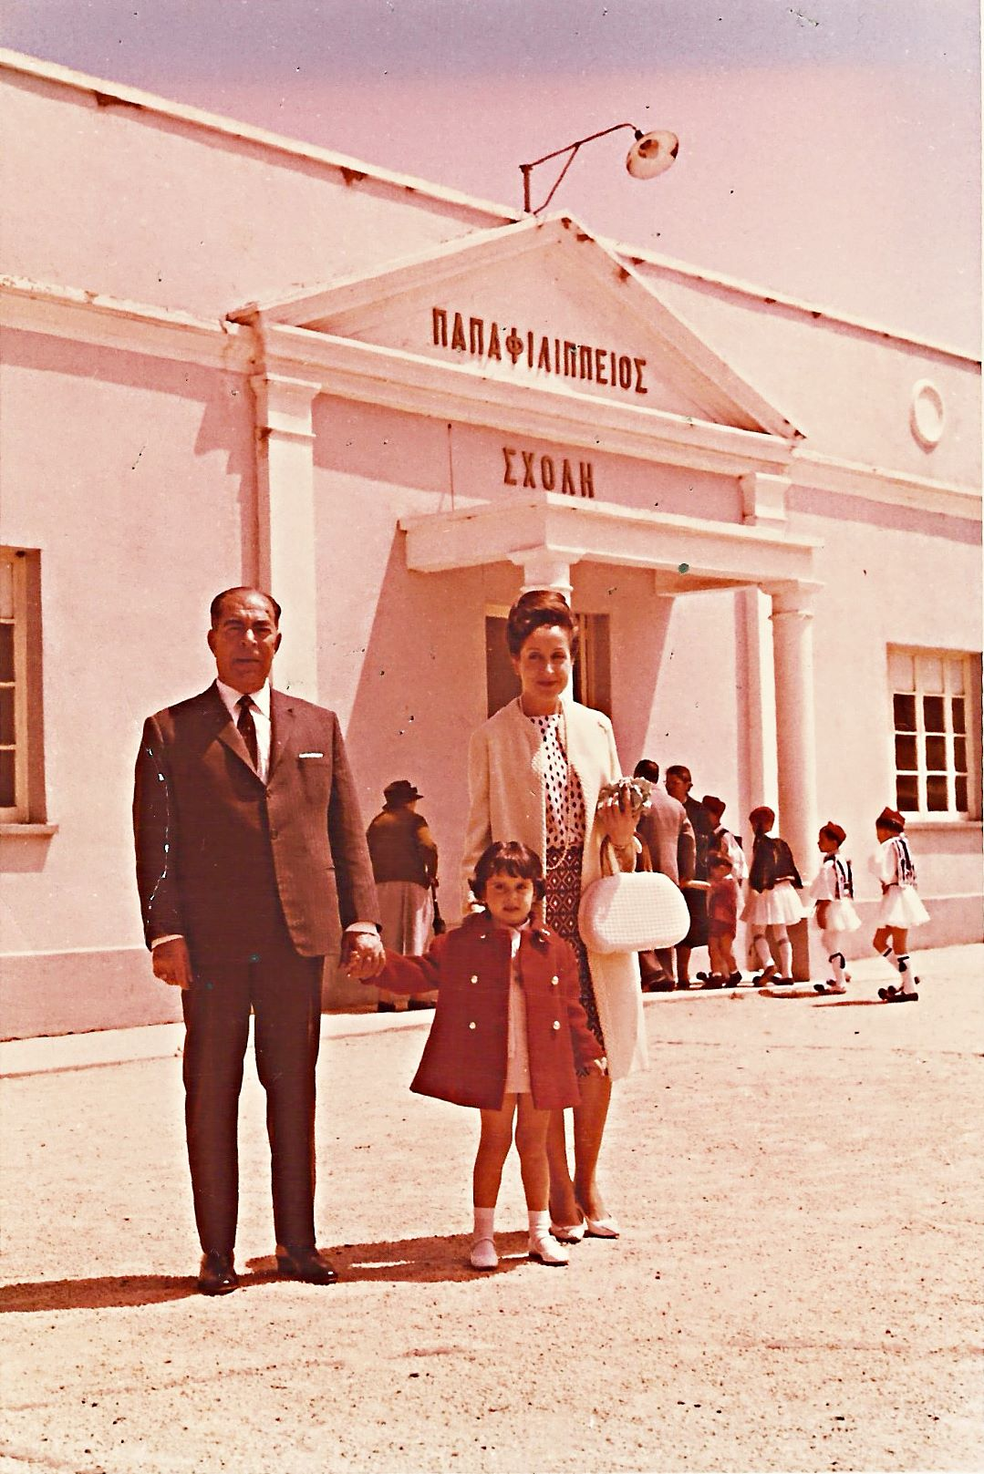
Στέκονται περήφανα μπροστά στο Σχολείο ο Σάββας Δερβινιώτης, ο Απόστολος Παπαφιλίππου και ο πατέρας Βάρζος.

Slide 15
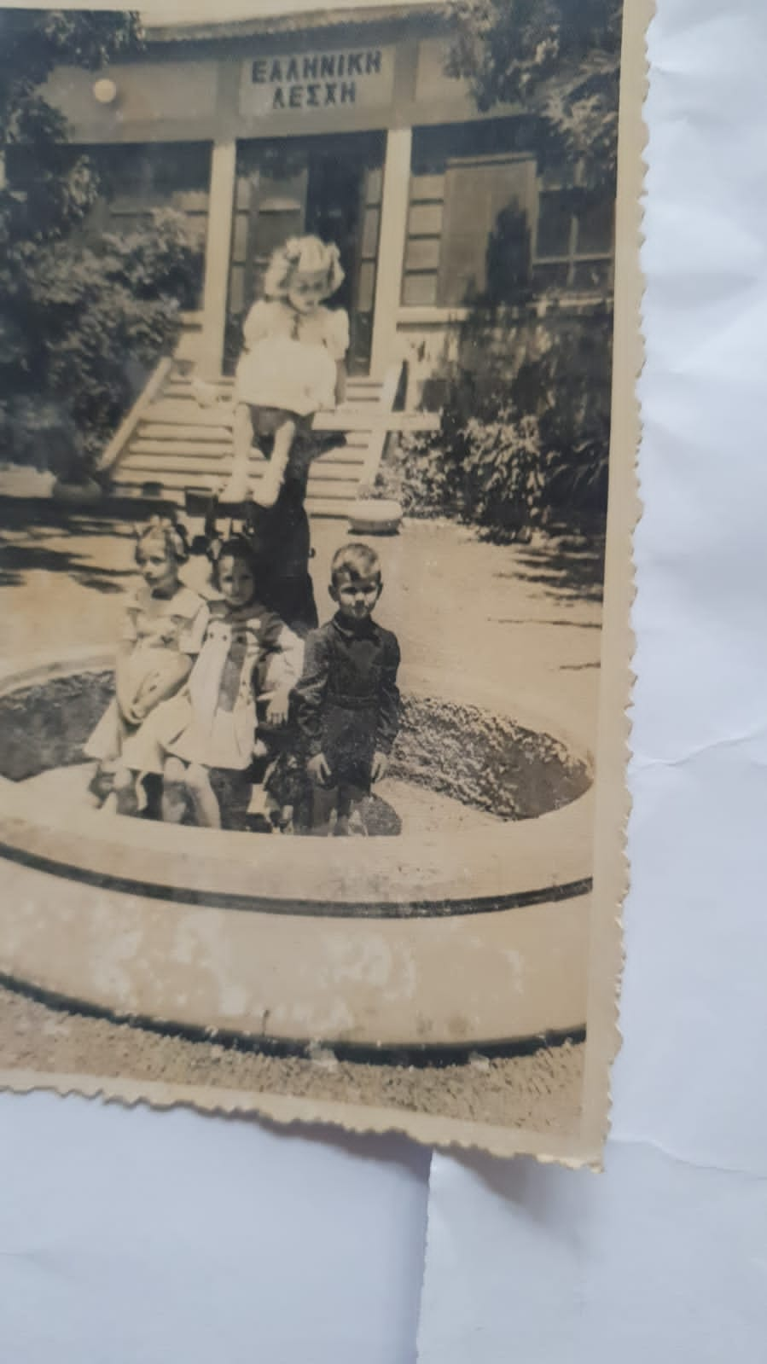

Slide 16
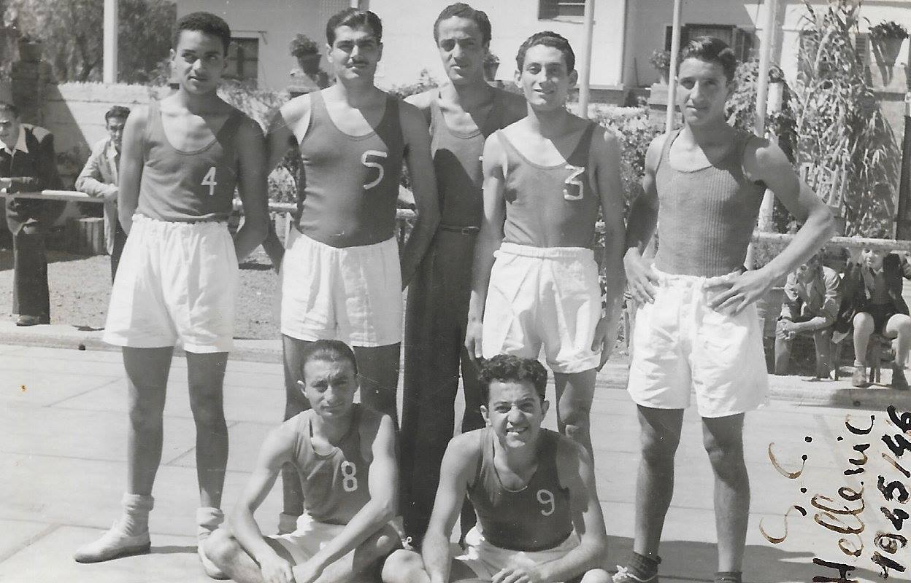

Slide 17
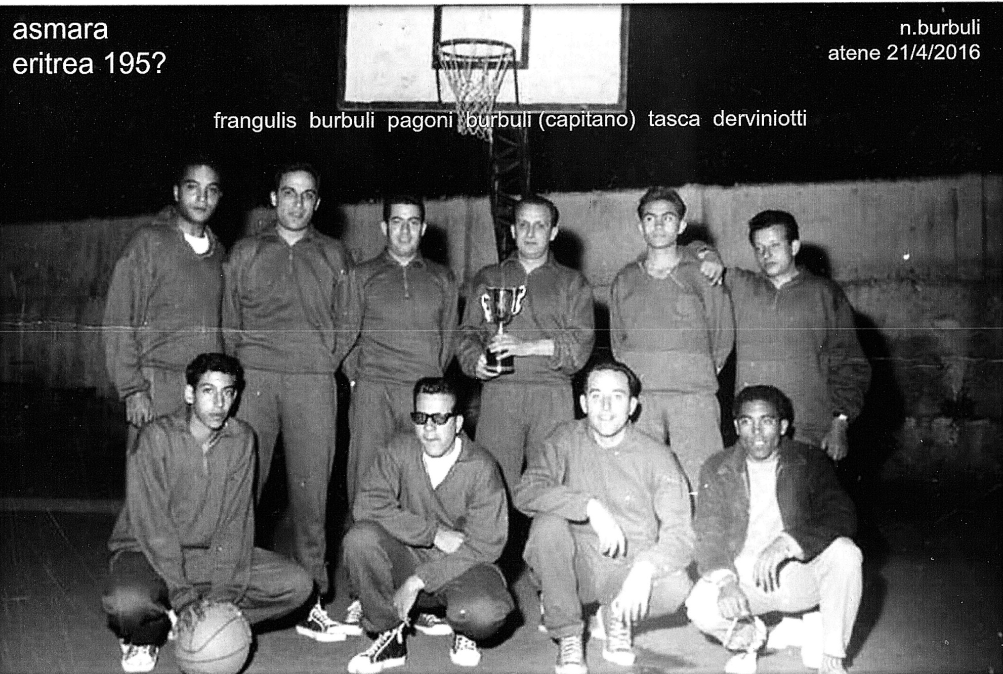
ΕΛΛΗΝΙΚΗ ΟΜΑΔΑ ΜΠΑΣΚΕΤ ΑΣΜΑΡΑ ~1954
“SPORTING” – ΠΡΩΤΑΘΛΗΤΡΙΑ 1954

Slide 18
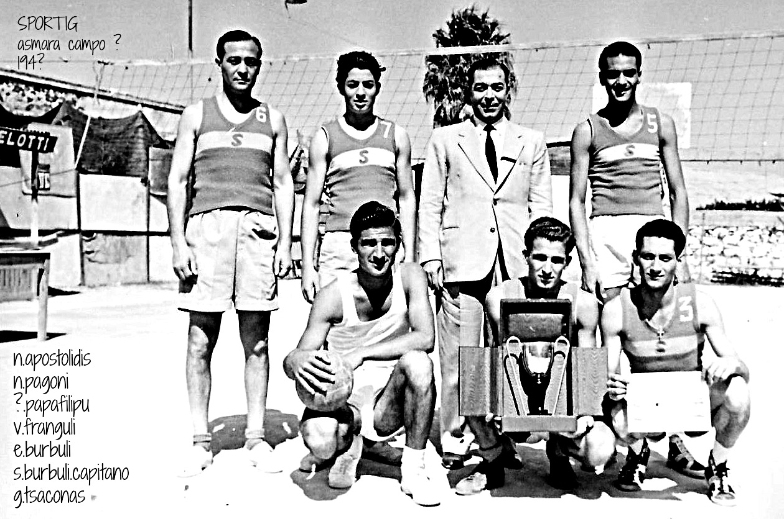
ΕΛΛΗΝΙΚΗ ΟΜΑΔΑ ΒΟΛΛΕΫ ΑΣΜΑΡΑ 1949
“SPORTING” – ΠΡΩΤΑΘΛΗΤΡΙΑ 1949

Slide 19
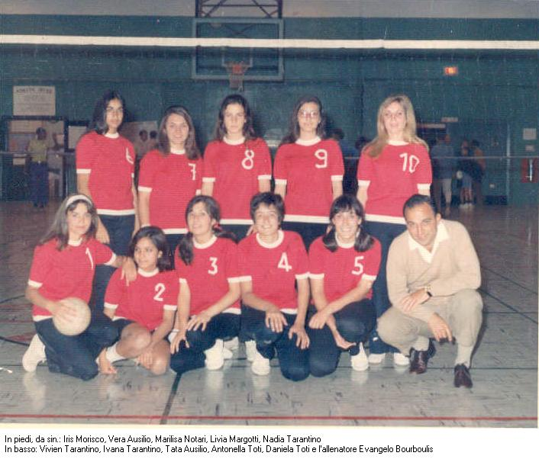

Slide 20
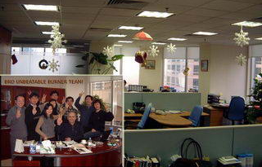

Slide 21
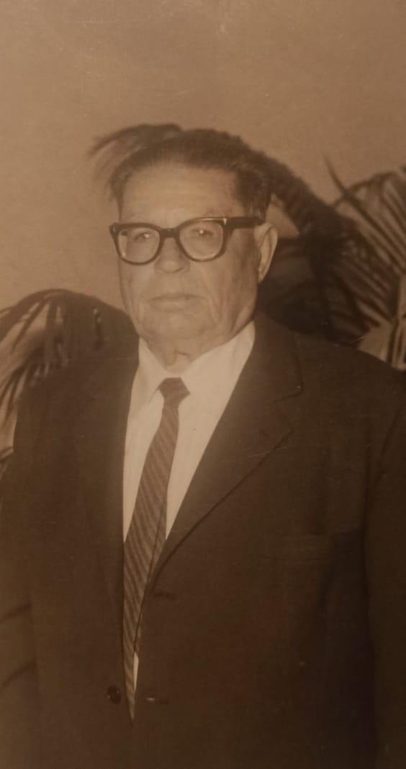
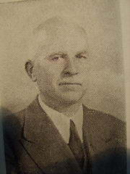
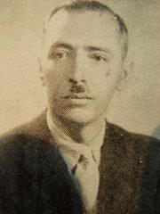
ΛΕΝΓΚΑΣ ΗΛΙΑΣ
ΣΟΥΒΛΗΣ ΔΗΜΗΤΡΗΣ
ΜΑΝΩΛΑΡΑΣ ΚΩΣΤΗΣ

Slide 22
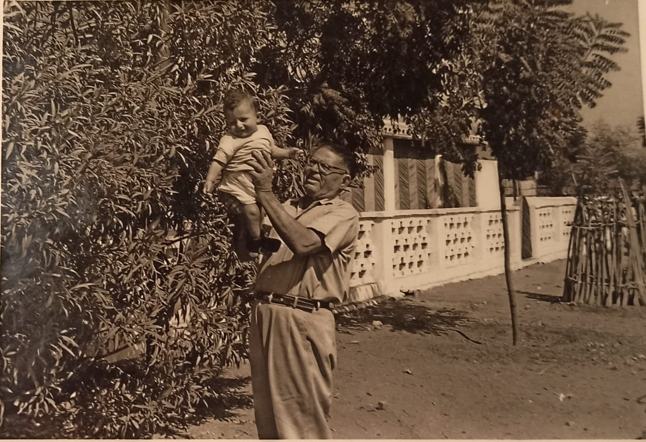
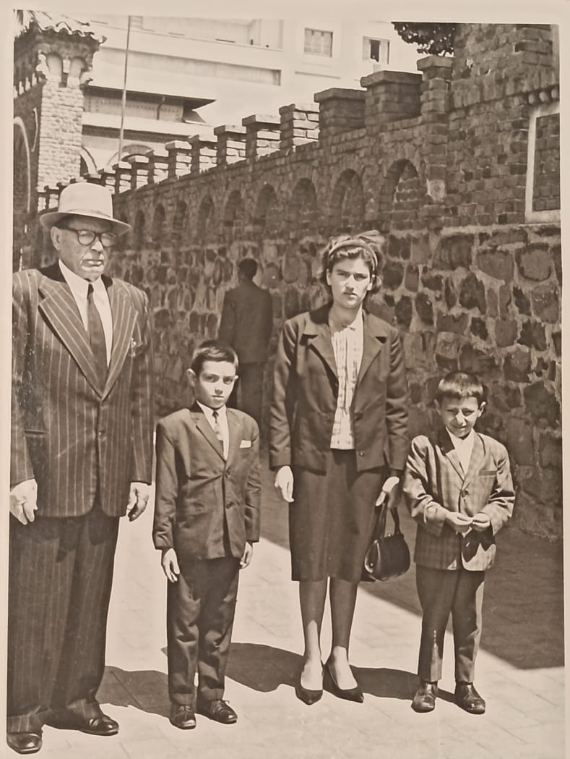
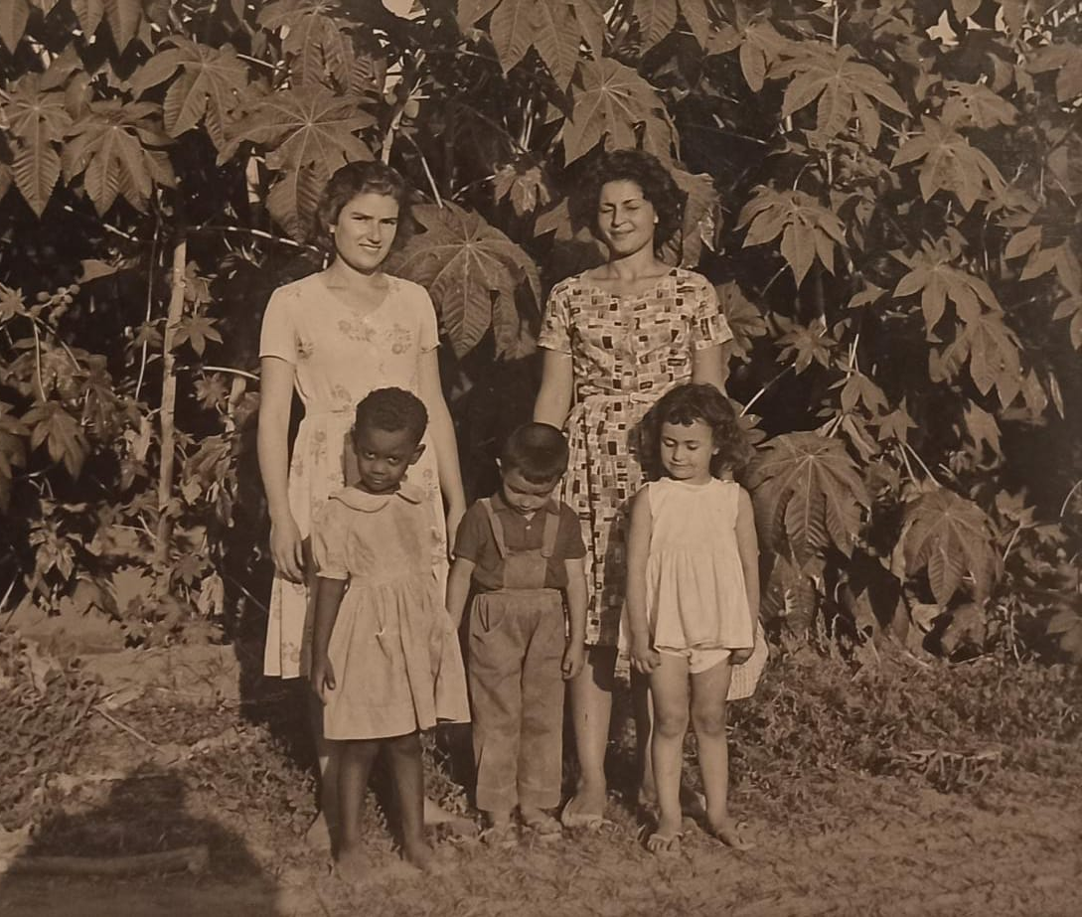
Κωστής Μανωλαράς, Tesseney, μαζί με τον εγγονό του Γιάννη Μανωλαρά. 1962 ή 1963
Ο Κωστής Μανωλαράς με τη νύφη του Σταματία και τα εγγόνια του Κώστα και Γιάννη στην Ασμάρα
Ορθιες από αριστερά. Σταματία Μανωλαρά, Άντζελα Τσάκωνα, το κοριτσάκι αριστερά ....?, στο κέντρο ο Κώστας Μανωλαράς και δεξιά η Νατάσσα Τσάκωνα.

Slide 23
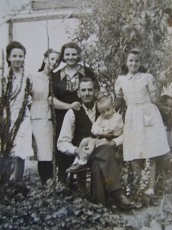
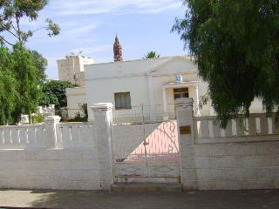
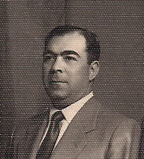
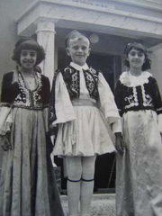
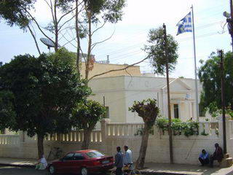
ΣΤΥΛΙΑΝΙΔΗΣ ΟΡΕΣΤΗΣ
ΠΑΠΑΦΙΛΙΠΠΟΥ ΑΠΟΣΤΟΛΟΣ
Όρθιοι περήφανοι μπροστά στο σχολείο, τρεις απόφοιτοι ΣΤ Δημοτικού το 1958. Η Ευαγγελία Φίλη, ο Κώστας Στυλιανίδης και Καίτη Μουσακιώτη.

Slide 24
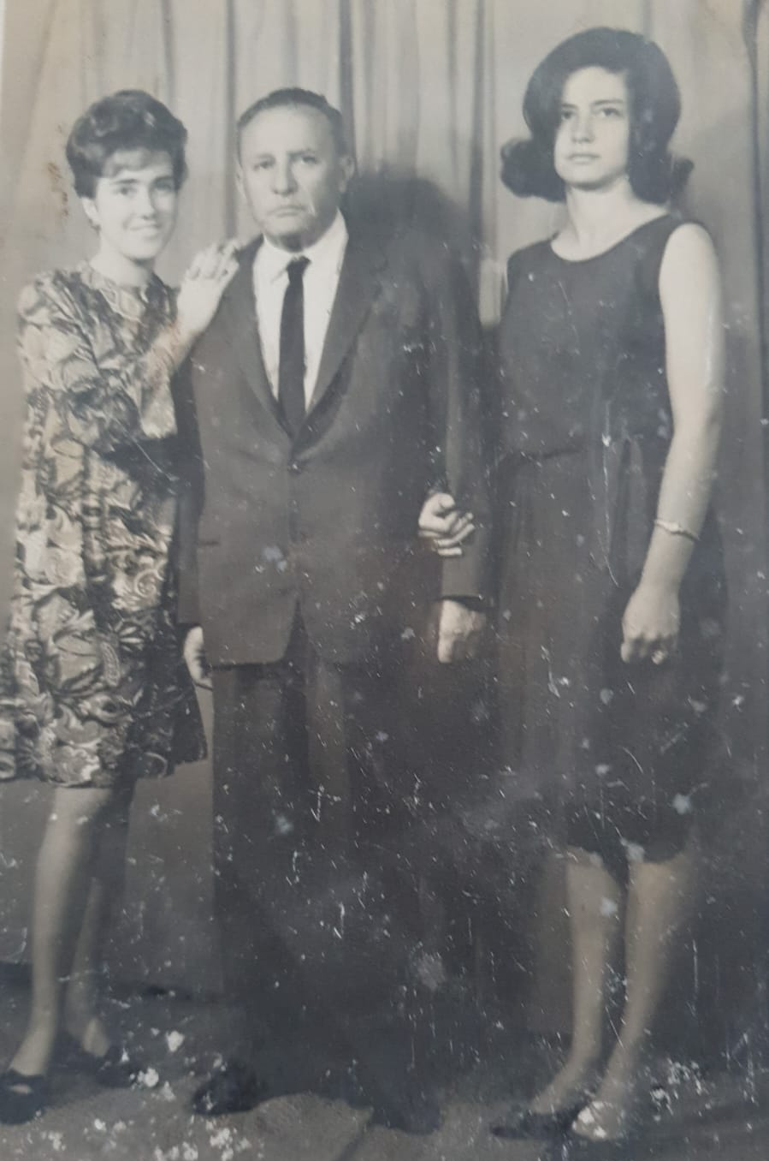
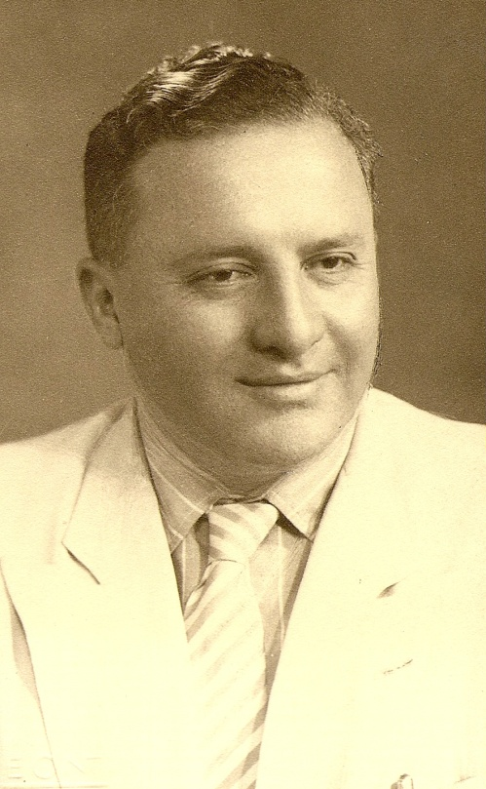
ΑΠΟΣΤΟΛΙΔΗΣ ΝΙΚΟΣ

Slide 25
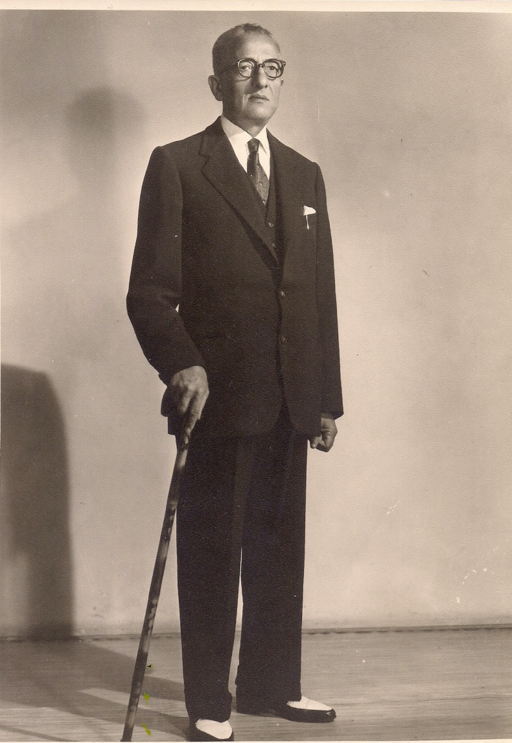
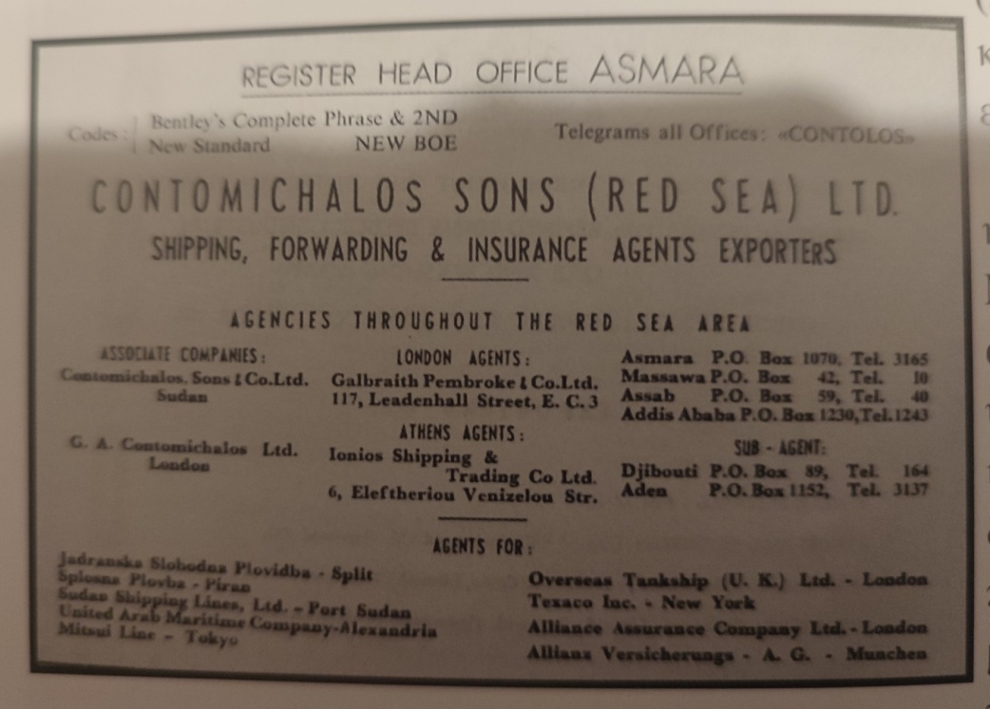
ΠΑΠΟΥΤΣΑΚΗΣ ΜΙΧΑΗΛ
ΚΩΣΤΟΜΟΥΔΗΣ ΠΑΝΤΕΛΗΣ
ΚΩΣΤΟΜΟΥΔΗΣ ΑΝΤΩΝΙΟΣ
ΚΟΝΤΟΜΙΧΑΛΟΣ ΔΗΜΗΤΡΙΟΣ
ΔΕΡΒΙΝΙΩΤΗΣ ΣΑΒΒΑΣ

Slide 26
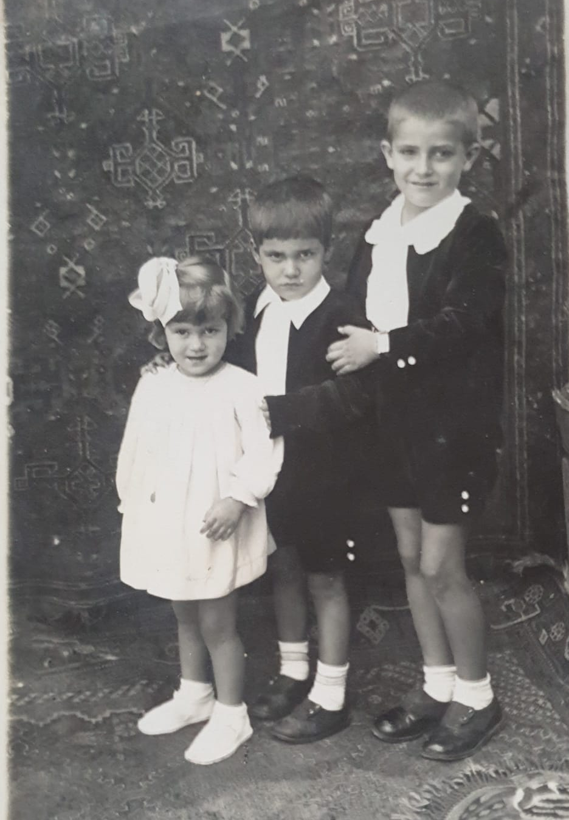
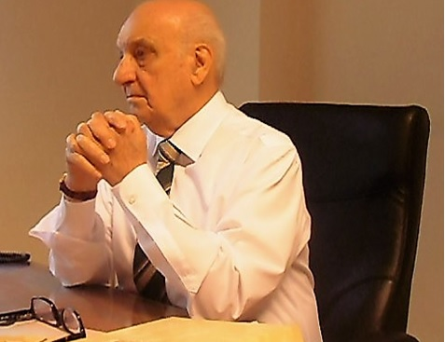
ΣΩΚΡΑΤΗΣ ΜΟΥΡΜΠΟΥΛΗΣ

Slide 27
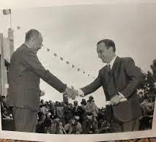
Ο Ευάγγελος Μπουρμπούλης
το 1974 στην Ασμάρα έλαβε επιχειρηματικό βραβείο από τον Γενικό Κυβερνήτη της (τότε) Αιθιοπικής επαρχίας της Ερυθραίας Debebe Haile Maryam
NOUG /GUIZOTIA ABYSSINICA

Slide 31
DOGALI
MASSAWA
ZAGA
MAI ATAL
DIG DIG
SABAGUMA
GHINDA
EMBATKALA
ASMARA
NEFASIT
GOLEI
GODAIF
DEKAMERES

Slide 33
Οι πληροφορίες προέρχονται από :
Wikipedia, Eritrea
Xereteoti.com
http://www.mybaobab.com/
https://en.wikipedia.org/wiki/Asmara-Massawa_Cableway
http://www.trainweb.org/italeritrea/ttrain1.htm
http://www.trainweb.org/italeritrea/teleferica1.htm
Αντώνης Χαλδαίος « Η Ελληνική παρουσία στο κέρας της Αφρικής».
Greeks in Osmara: Guardians of continuity, agents of change by Marina Petronoti, Journal of the Hellenic Diaspora, vol 26.1 , 2000
Chi e? dell Eritrea, 1952, dizionario biografico, Agenzia Regina, Asmara
Ελισσάβετ Παπαναστασίου, Νάντια Κοντολέων, Ρίτσαρντ Ποβάσκι, Μιχάλης Στεφανίδης, Σωκράτης Μπουρμπούλης, Νίκος Μπουρμπούλης, Ευάγγελος Μπουρμπούλης, Δημήτρης Πολυταρίδης, Κώστας Μανωλαράς
Παναγιώτης Φούγιας, «Η πτώση του αυτοκράτορα HAILE SELASSIE A’», εκδόσεις Παιδεία.

